Slide 1

Инструменты для обработки древесины
Учитель технологии: Халирахманова Г.Ф

Slide 2
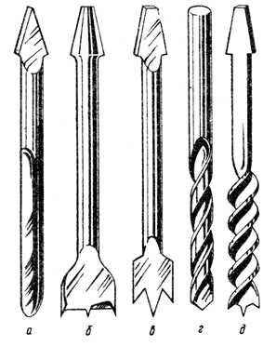
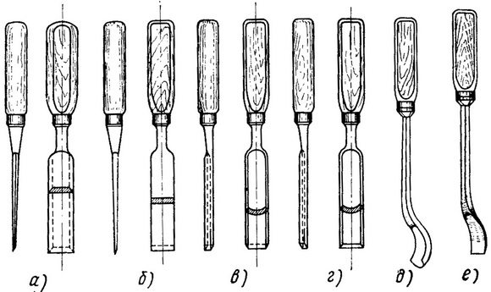
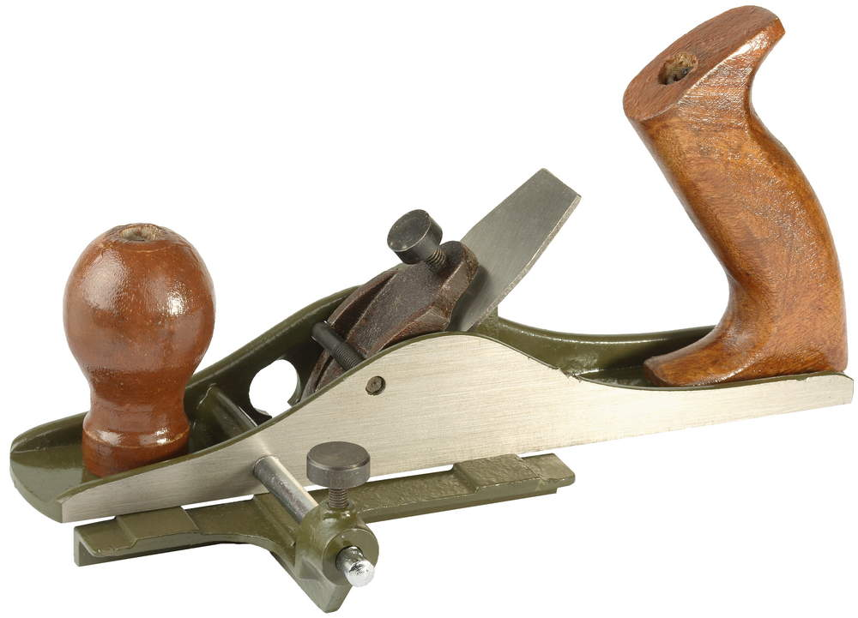
К деревообрабатывающим инструментам относятся инструменты :
Для распиловки
Для рубки
Для раскалывания древесины
Строгальные
Долбежные
Сверлильные

Slide 3
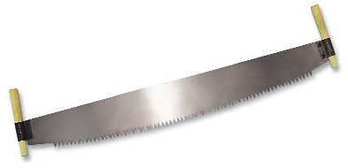
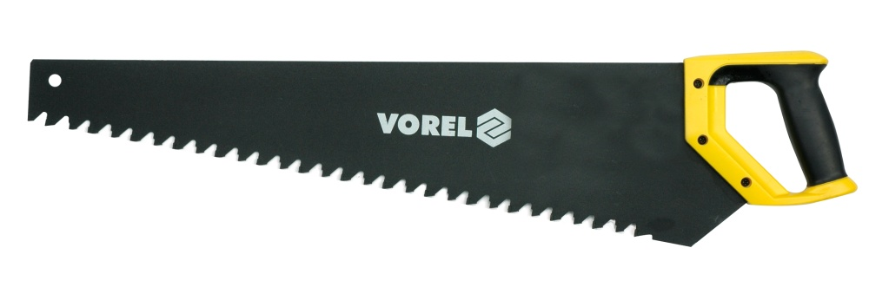
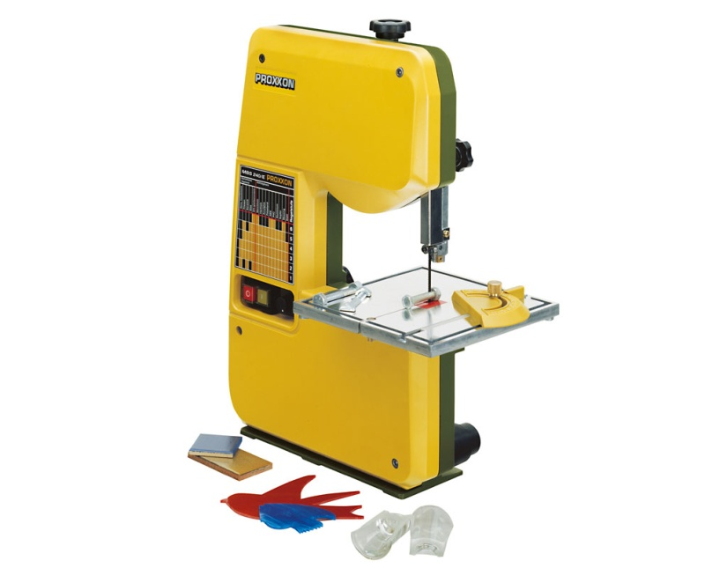
Инструменты для распиловки
Поперечная пила
Продольная пила
Ленточная пила

Slide 4
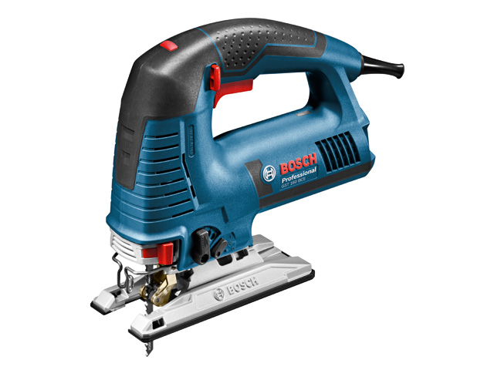
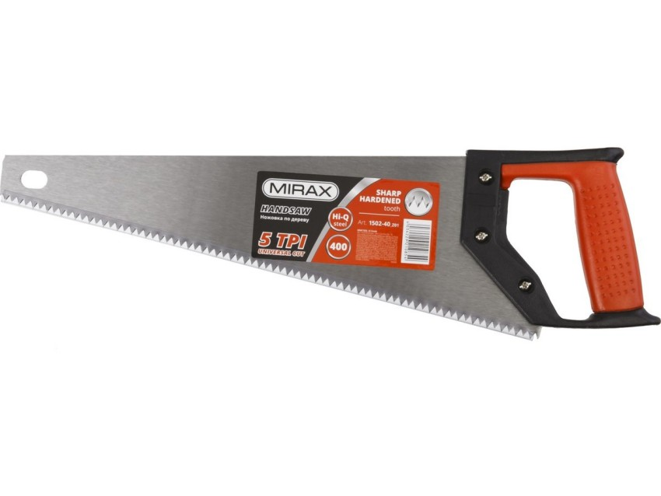
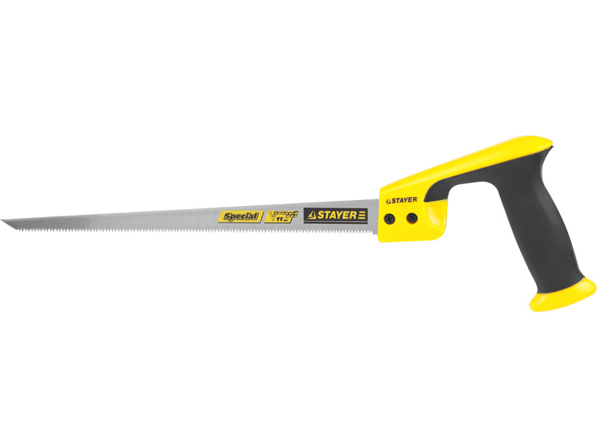
Инструменты для распиловки
Лобзиковая пила
Ножовка

Slide 5
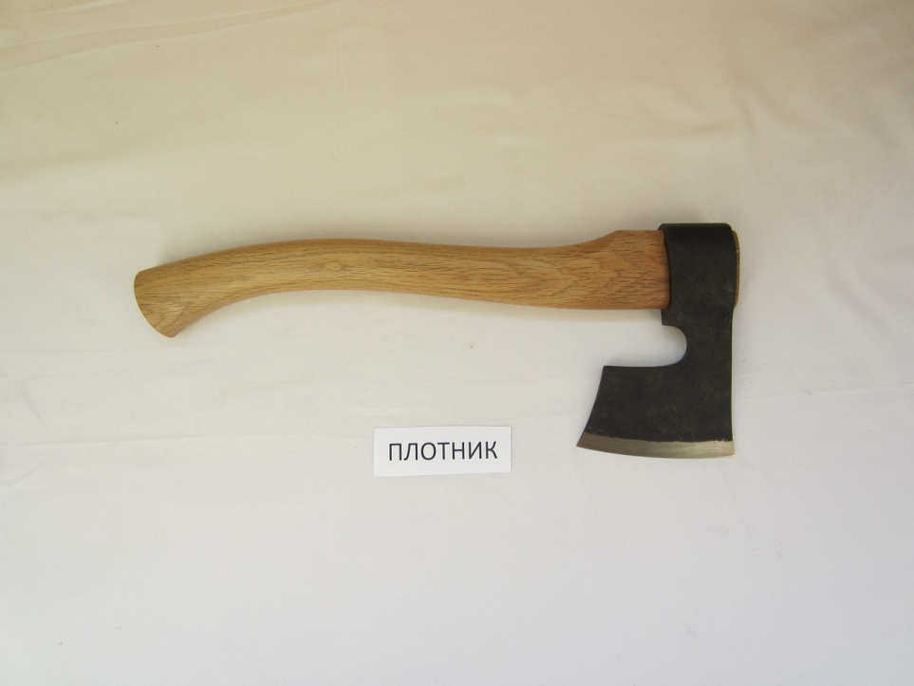
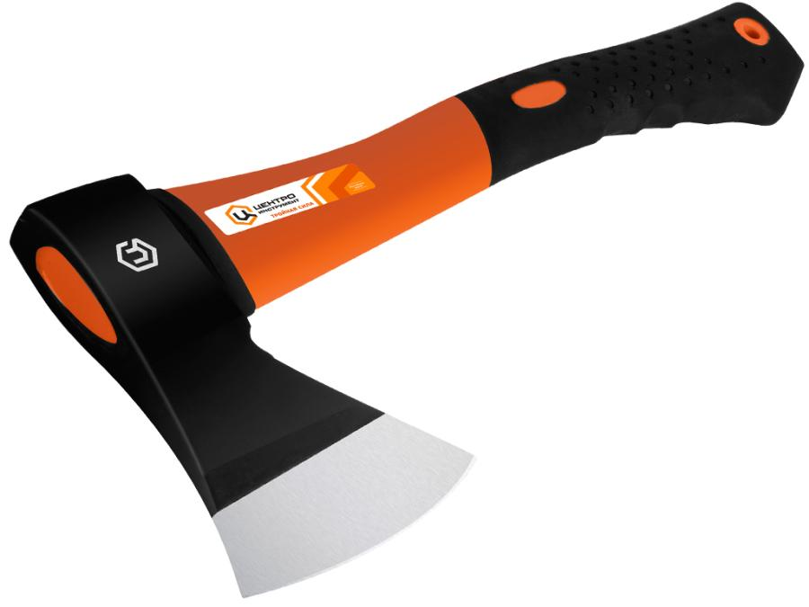
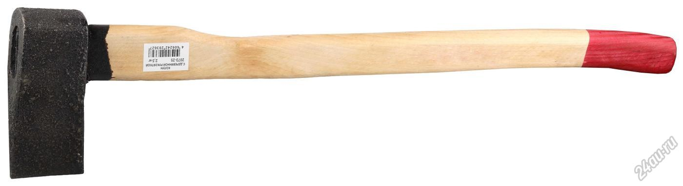
Инструменты для рубки и раскалывания
Топор
Колун

Slide 6
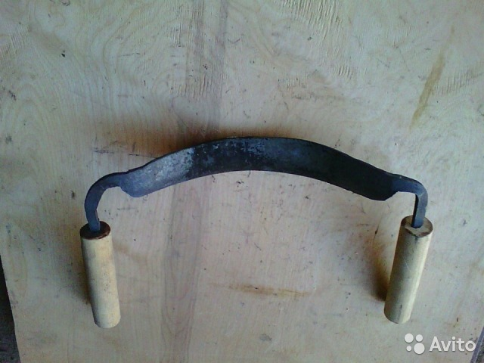
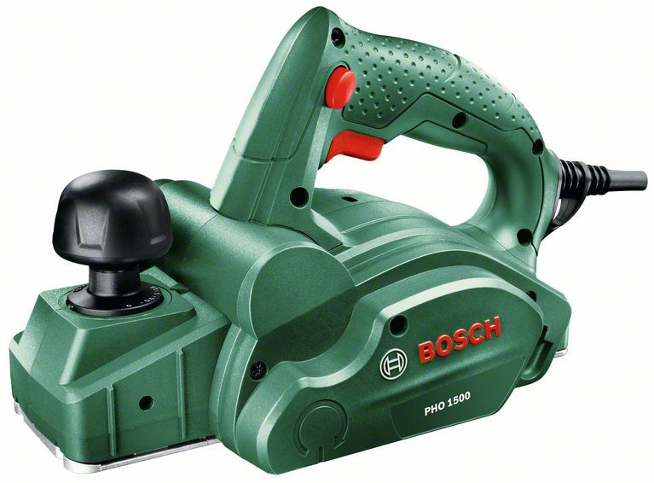
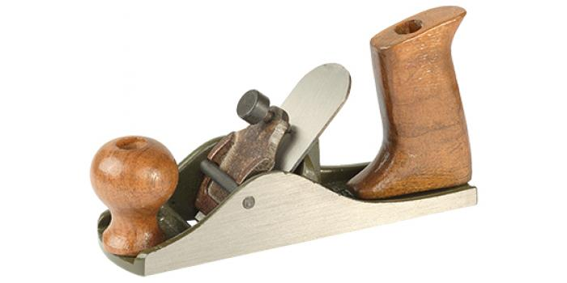
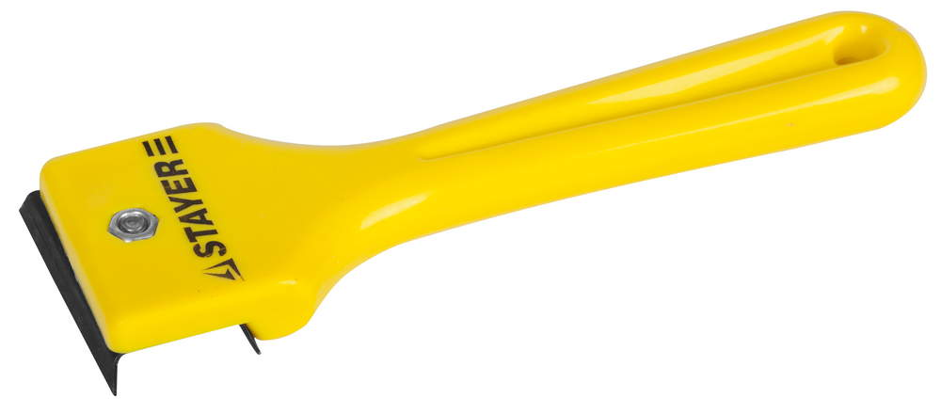
Инструменты для строгания
Струг для снятия коры
Цикля
Рубанок

Slide 7
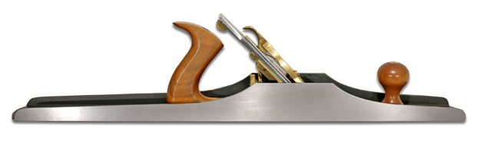
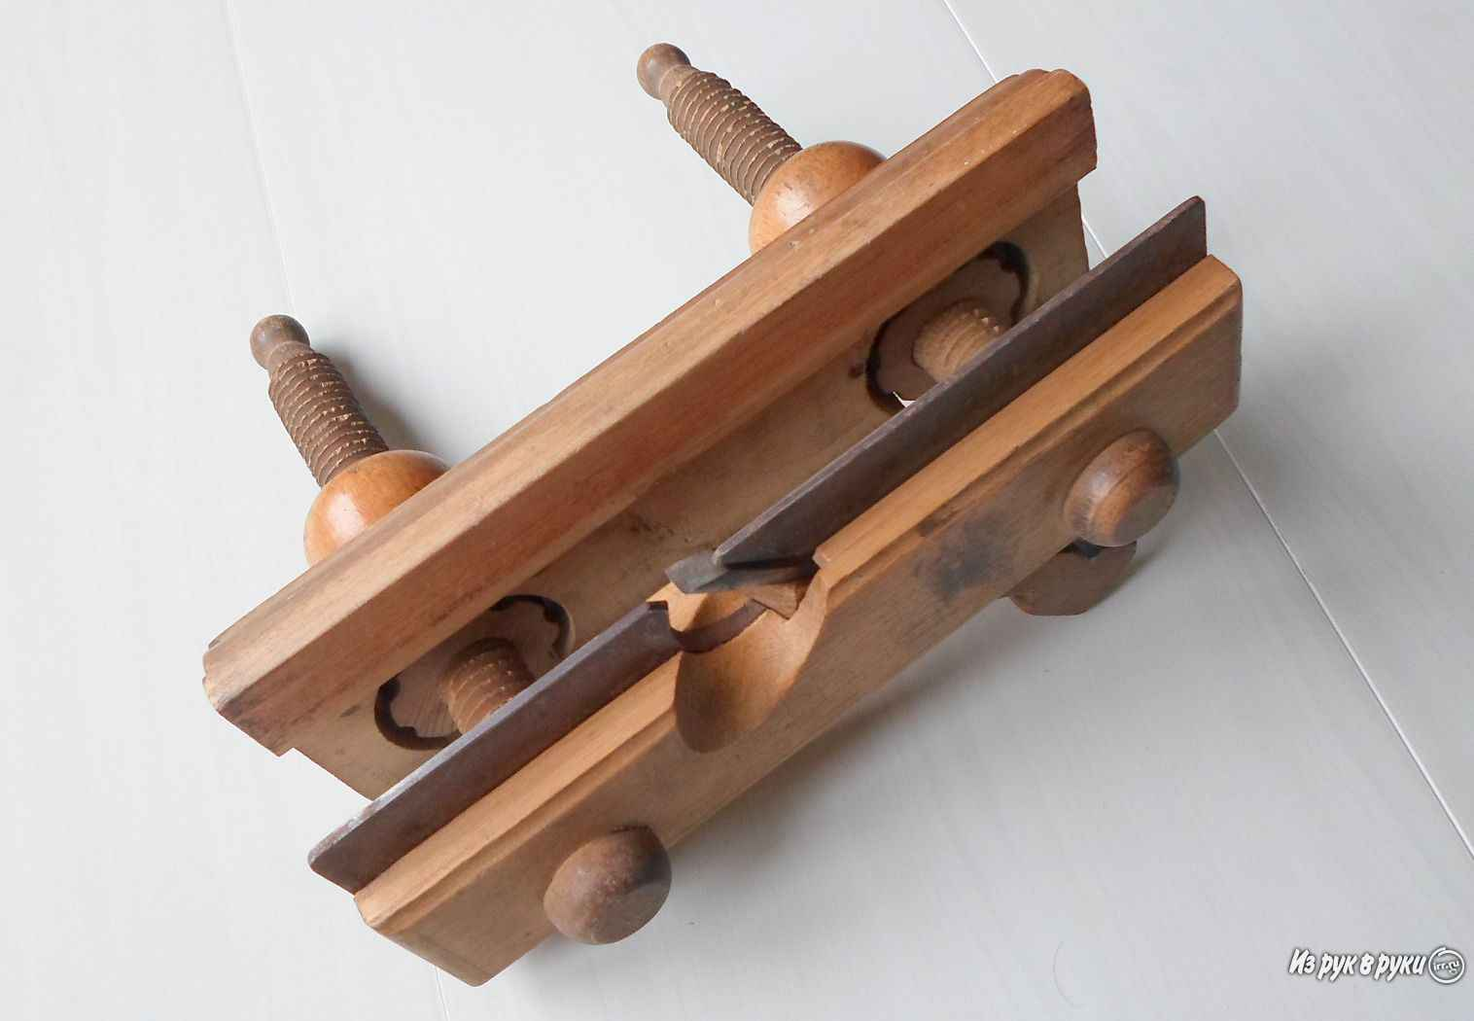
Инструменты для строгания
Фуганок
Шпунтубель

Slide 8
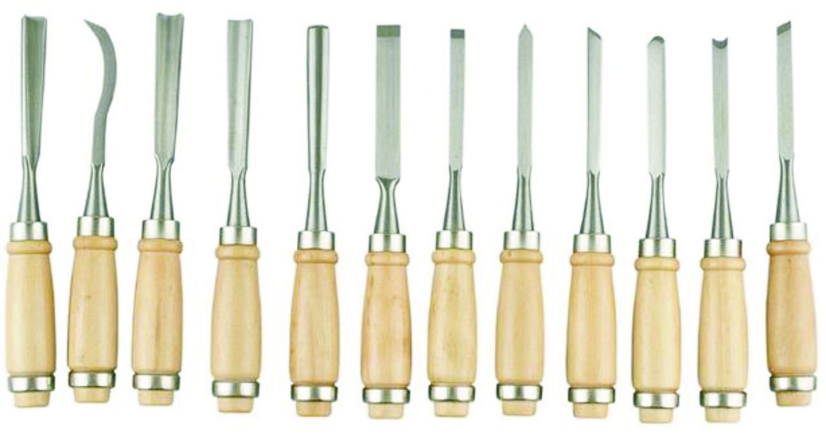
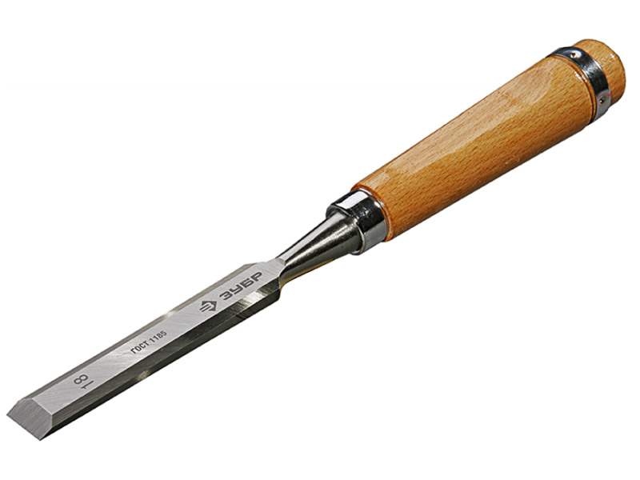
Долбежные инструменты
Долото
Стамеска

Slide 9
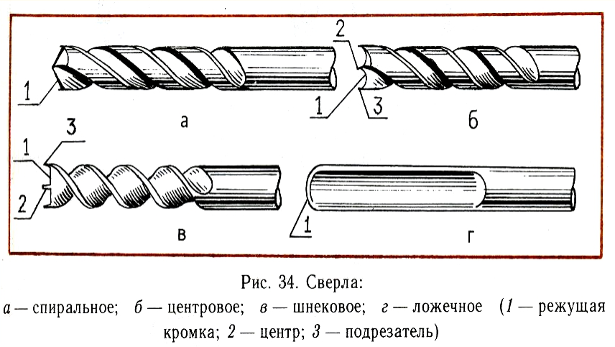
Инструменты для сверления

Slide 10
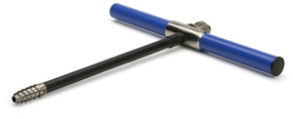
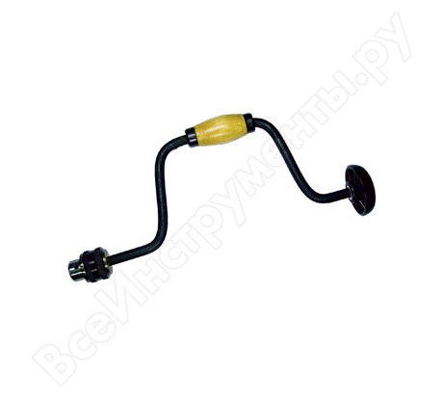
Инструменты для сверления
Бурав
Коловорот

Slide 11
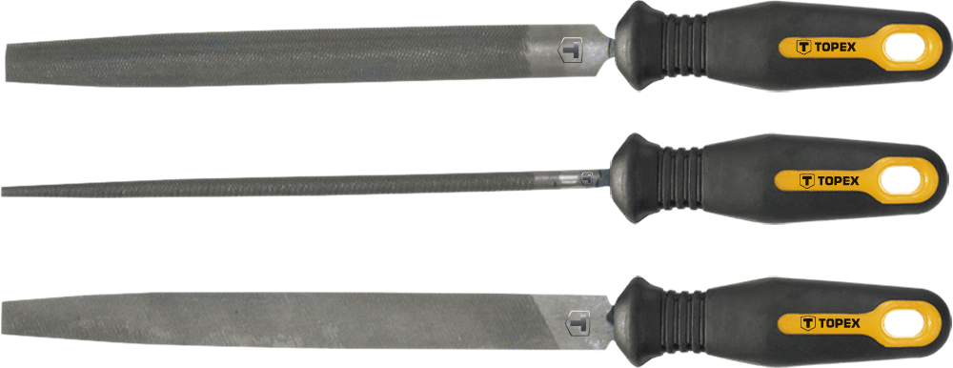
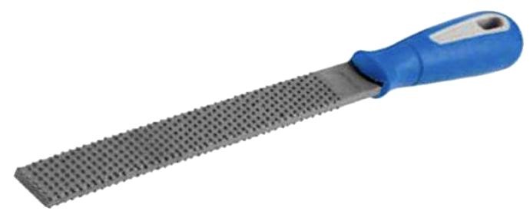
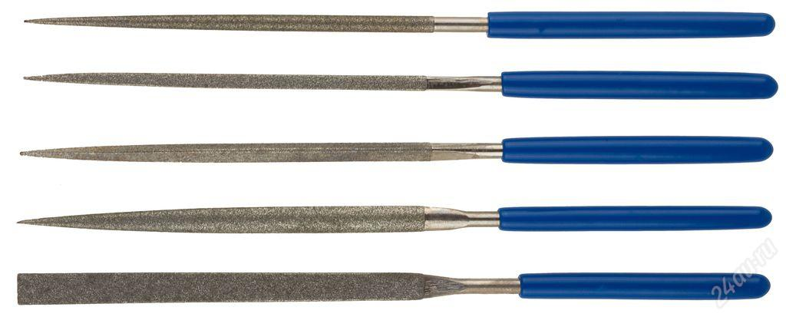
Инструменты для опиловки поверхностей
Рашпил
Напильники
Надфиль

Slide 12
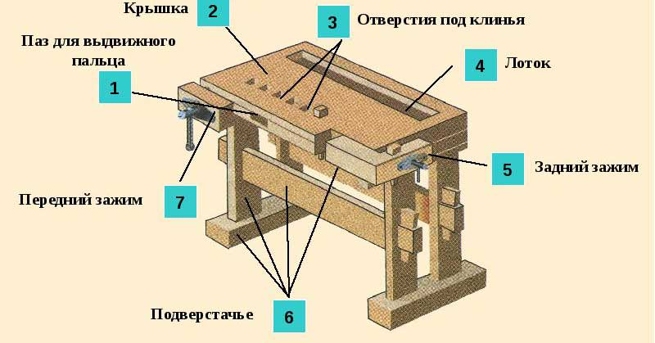
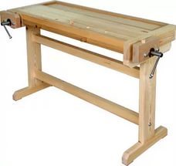
Столярный верстак
(Тиски)

Slide 13
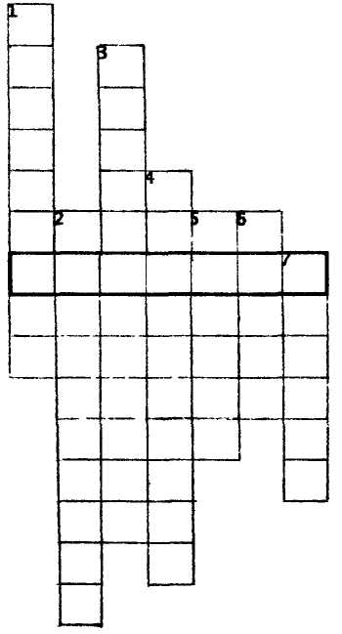
1.Клин должен выступать над крышкой стола на высоту, меньшую, чем высота.
2.Как называется изучаемая нами дисциплина?
3.Основание верстака - это
4.Он может быть режущим и измерительным.
5.Профессия рабочего, занятого ручной обработкой древесины.
6.Служит для закрепления заготовок.
7.Деревянные брусочки, пред назначенные для упора заготовок

